Slide 1
1、Redis数据结构应用
2、Redis数据结构原理
3、实验数据分析

Slide 2
Redis数据结构应用
常用数据类型
1、String
2、List
3、Set
4、SortSet
5、Hash
特殊数据类型
1、Hyerloglog
2、Bitmap
3、Geo

Slide 3
String类型
命令
Set：设置指定 key 的值
SET lockKey lockValue ex 过期时间(秒) nx
Get：获取指定 key 的值
Expire：为给定 key 设置过期时间以秒计
Expireat：设置过期时间，时间参数为UNIX 时间戳
Pexpire：设置 key 的过期时间以毫秒计
Setnx：只有在 key 不存在时设置 key 的值
Incr：将 key 中储存的数字值增一
Incrby：将 key 中储存的数字值增加指定的值
Decr：将 key 中储存的数字值减一
Decrby：key 所储存的值减去给定的减量值
应用
1、缓存热点数据或状态数据等
2、计数/限速功能/生成唯一键
3、分布式锁

Slide 4
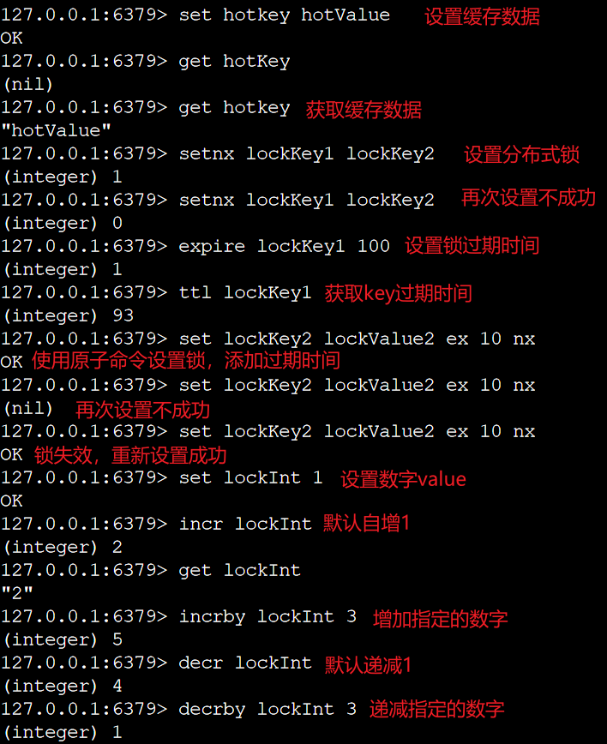
操作实战

Slide 5
List类型
命令
Lpush：将一个或多个值添加到列表头部
Rpush：将一个或多个值添加到列表尾部
Lpop：移除并获取列表第一个元素
Rpop：移除并获取列表最后一个元素
Blpop：移出并获取列表的头部第一个元素（阻塞）
Brpop：移出并获取列表的最后一个元素（阻塞）
lrange：获取列表指定范围内的元素（LRANGE key start stop）
功能
1、队列、栈
2、文章列表功能或排行榜功能
3、生产者消费者模式，解耦

Slide 6
Set类型
命令
Sadd：向集合添加一个或多个成员
Sdiff：返回两个集合的差集
Sdiffstore：返回给定所有集合的差集并存储在 destination 中（SDIFFSTORE destination key1 [key2]）
Sinter：返回给定集合的交集
Sinterstore：返回给定所有集合的交集并存储在 destination 中（SINTERSTORE destination key1 [key2]）
Sunion：返回所有给定集合的并集
Sunionstore：返回给定所有集合的并集并存储在 destination 中（SUNIONSTORE destination key1 [key2]）
Smembers：返回集合所有元素（SMEMBERS key）
Srandmember：返回集合中一个或多个随机数（SRANDMEMBER key [count]）
Sismember：判断 member 元素是否是集合 key 的成员（SISMEMBER key member）
Spop：移除并返回集合中的一个随机元素
Srem：移除集合中一个或多个成员（SREM key member1 [member2]）
Smove：将 member 元素从 source 集合移动到 destination 集合（SMOVE source destination member）
应用
1、计算共同好友
2、从粉丝移动到好友集合
3、随机展示数据、随机播放功能
4、黑名单功能

Slide 7
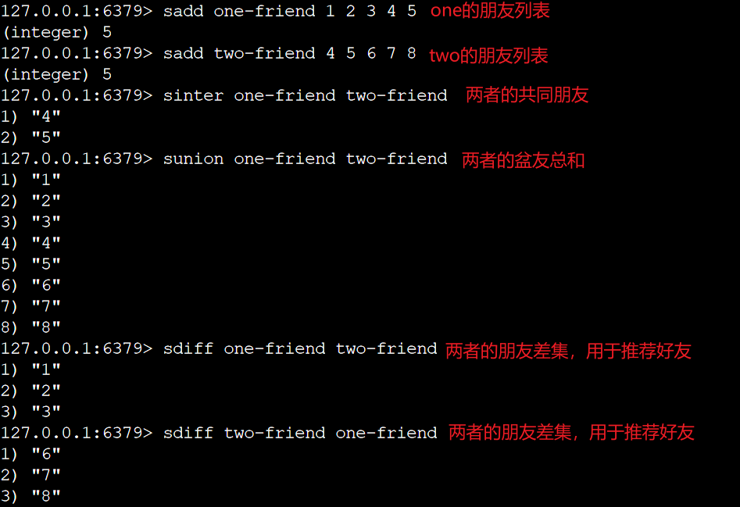
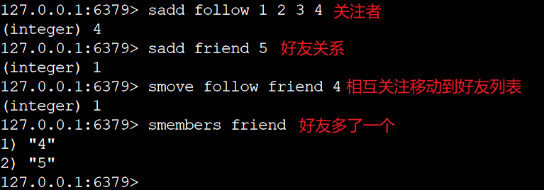
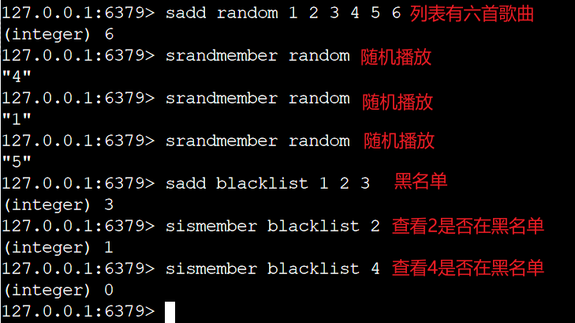
操作实战

Slide 8
Sorted Set类型
命令
Zadd：向有序集合添加一个或多个成员，或者更新成员的分数（ZADD key score1 member1 [score2 member2]）
Zrange：通过索引区间返回有序集合指定区间内的成员（ZRANGE key start stop [WITHSCORES]）
Zrevrange：返回有序集中指定区间内的成员，通过索引，分数从高到低（ZRANGE key start stop [WITHSCORES]）
Zrangebyscore：通过分数返回有序集合指定区间内的成员（ZRANGEBYSCORE key min max [WITHSCORES] [LIMIT]）
Zrevrangebyscore：返回指定分数区间内的成员，分数从高到低（ZREVRANGEBYSCORE key max min [WITHSCORES]）
Zrank：返回有序集合中指定成员的索引
Zrevrank：返回有序集合中指定成员的排名，有序集成员按分数值递减(从大到小)排序（ZREVRANK key member）
Zunionstore：计算一个或多个有序集的并集，存新的 key 中（ZUNIONSTORE destination numkeys key [key ...]）
Zinterstore：计算一个或多个有序集的交集，存新的 key 中（ZINTERSTORE destination numkeys key [key ...]）
应用
1、排行榜
2、滑动窗口限流
3、数据分页查询

Slide 9
Hash类型
命令
Hset：将哈希表 key 中的字段 field 的值设为 value（HSET key field value）
Hmset：同时将多个 field-value (域-值)对设置到哈希表 key 中（HMSET key field1 value1 [field2 value2 ]）
Hget：获取存储在哈希表中指定字段的值（HGET key field）
Hmget：获取所有给定字段的值（HMGET key field1 [field2]）
Hdel：删除一个或多个哈希表字段（HDEL key field1 [field2]）
Hlen：获取哈希表中字段的数量（HLEN key）
Hgetall：获取在哈希表中指定 key 的所有字段和值（HGETALL key）
Hincrby：为哈希表 key 中的指定字段的整数值加上增量 increment（HINCRBY key field increment）
应用
1、购物车
2、大数量key-value存储

Slide 10
Bitmaps类型
命令
Setbit：对key所储存的字符串值，设置或清除指定偏移量上的位(bit)（SETBIT key offset value）
Getbit：对key所储存的字符串值，获取指定偏移量上的位(bit)（GETBIT key offset）
Bitcount：计算给定字符串中，被设置为1的比特位的数量（BITCOUNT key [start] [end]）
Bitpos：返回位图中第一个值为bit的二进制位的位置（BITPOS key bit [start] [end]）
Bitop：对二进制位的字符串key进行位元操作，并将结果保存到destkey上（BITOP operation destkey key [key …]）
Bitfield：BITFIELD命令可以在一次调用中同时对多个位范围进行操作
应用
1、用户签到、统计日活、月活
2、布隆过滤器（ Bloom Filter ）

Slide 11
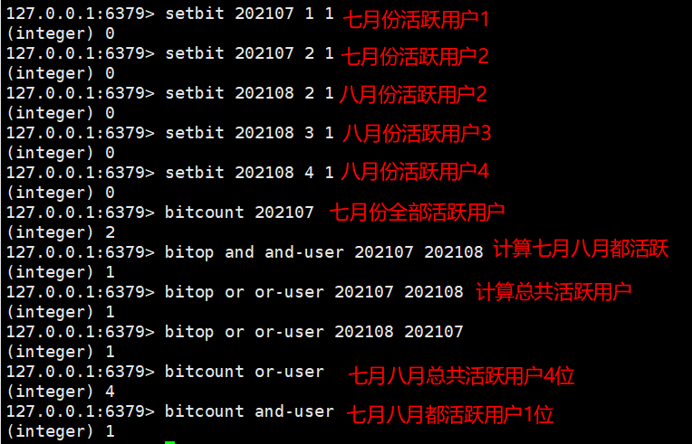
应用场景-签到

Slide 12
应用场景-布隆过滤器
介绍：
bloom算法类似一个hash set，用来判断某个元素（key）是否在某个集合中。 和一般的hash set不同的是，这个算法无需存储key的值，对于每个key，只需要k个比特位，
每个存储一个标志，用来判断key是否在集合中
过程： 1. 首先需要k个hash函数，每个函数可以把key散列成为1个整数 2. 初始化时，需要一个长度为n比特的数组，每个比特位初始化为0 3. 某个key加入集合时，用k个hash函数计算出k个散列值，并把数组中对应的比特位置为1 4. 判断某个key是否在集合时，用k个hash函数计算出k个散列值，并查询数组中对应的比特位，
如果所有的比特位都是1，认为在集合中。
优点：
节省内存，相对于用Set、Map等判断只用了很少的内存空间
缺点：
有一定的错误率，可能存在误判

Slide 13
Hyerloglog类型
不太精确的去重统计算法
命令
Pfadd：添加指定元素到 HyperLogLog 中（PFADD key element [element ...]）
Pfcount：返回给定 HyperLogLog 的基数估算值（PFCOUNT key [key ...]）
Pfmerge：将多个 HyperLogLog 合并为一个 HyperLogLog（PFMERGE destkey sourcekey [sourcekey ...]）
应用
1、网站统计UV
2、统计日活，月活

Slide 14
Geo类型
命令
Geoadd：添加地理位置的坐标
Geopos：获取地理位置的坐标
Geodist：计算两个位置之间的距离
Georadius：根据用户给定的经纬度坐标来获取指定范围内的地理位置集合
Georadiusbymember：根据储存在位置集合里面的某个地点获取指定范围内的地理位置集合
Geohash：返回一个或多个位置对象的 geohash 值
应用
1、查找附近的人
2、好友的距离

Slide 15
Redis数据结构原理
常用数据类型
1、String
2、List
3、Set
4、Sorted Set
5、Hash
特殊数据类型
1、HyperLogLog
2、Bitmap
3、Bloom Filter

Slide 16
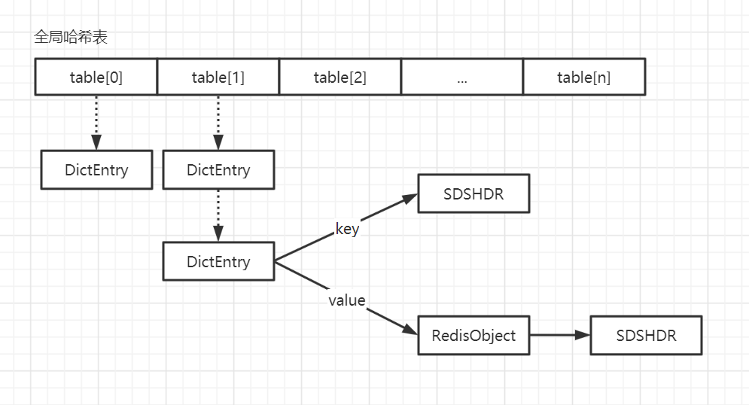
Redis存储结构关系图

Slide 17
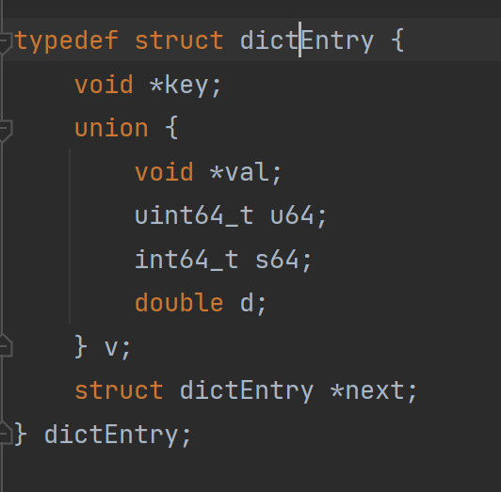
DictEntry(32B)
属性介绍
Key ：键
V ：值
Next：指向下个链表节点

Slide 18
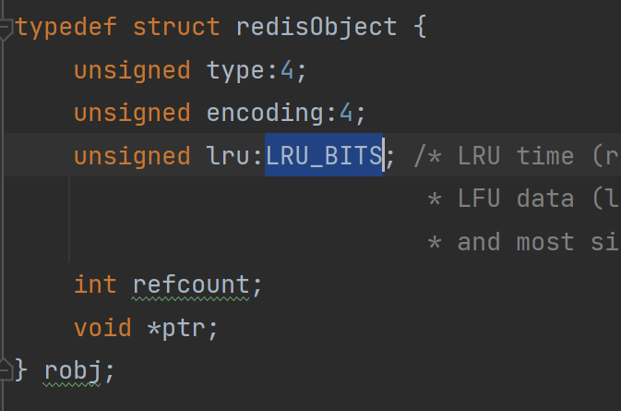
RedisObject(16B)
属性介绍：
Type ：类型（5种）
Encoding：编码格式（10种）
Lru ：最后一次访问时间
Refcount ：引用计数
Ptr ：指向实际的值

Slide 19
RedisObject类型和编码
类型：
#define OBJ_STRING 0 //字符串对象 #define OBJ_LIST 1 //列表对象 #define OBJ_SET 2 //集合对象 #define OBJ_ZSET 3 //有序集合对象 #define OBJ_HASH 4 //哈希对象
编码：
#define OBJ_ENCODING_RAW 0 //字符串对象是简单动态字符串
#define OBJ_ENCODING_INT 1 //long类型的整数
#define OBJ_ENCODING_HT 2 //字典
#define OBJ_ENCODING_ZIPLIST 5 //压缩列表
#define OBJ_ENCODING_INTSET 6 //整数集合
#define OBJ_ENCODING_SKIPLIST 7 //跳跃表和字典
#define OBJ_ENCODING_EMBSTR 8 //embstr编码的简单动态字符串
#define OBJ_ENCODING_QUICKLIST 9 //快速列表

Slide 20
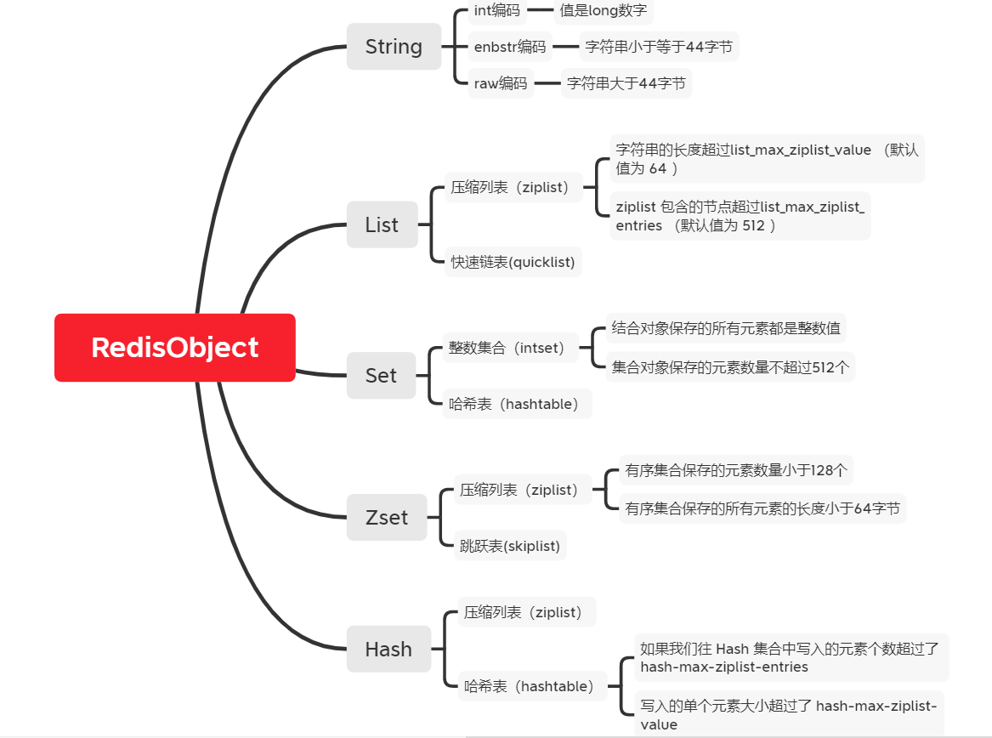
RedisObject类型和编码

Slide 21
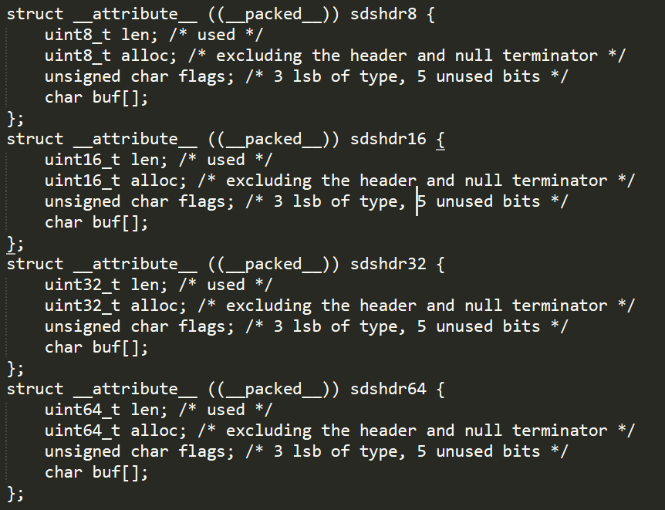
动态简单字符串SDS
对比原生C字符串优点：
1、获取字符串长度只要O(1)
2、会额外预分配内存空间
小于1MB，预分配等同自己的空间
大于1MB，预分配1MB空间
3、使用len判断结尾，不使用空字符串判断
struct sds {
// 当前字符串总长度
int len;
// 分配的总内存大小
int alloc;
// 低三位标识当前sds类型
char flags
// 数据空间
char buf[];
};

Slide 22
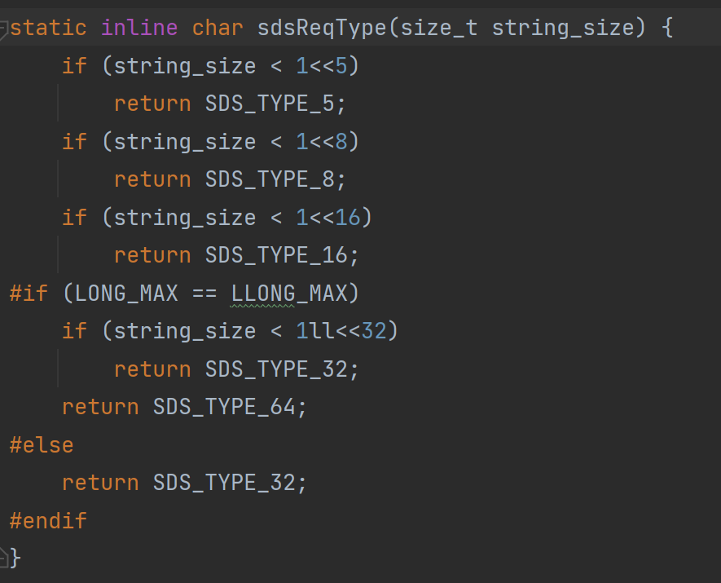
选择策略

Slide 23
数据结构分析
常用数据类型
1、String
2、List
3、Set
4、Sorted Set
5、Hash
特殊数据类型
1、HyperLogLog
2、Bitmap
3、Bloom Filter

Slide 24
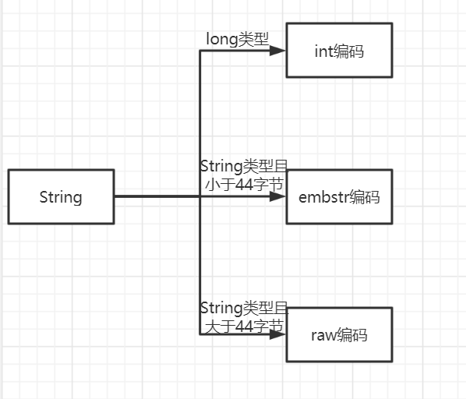
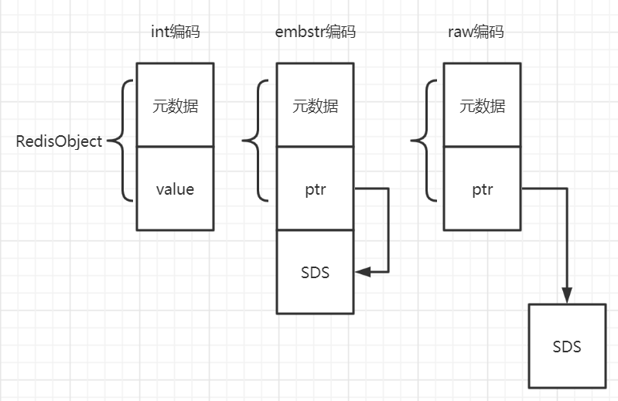
String结构分析

Slide 25
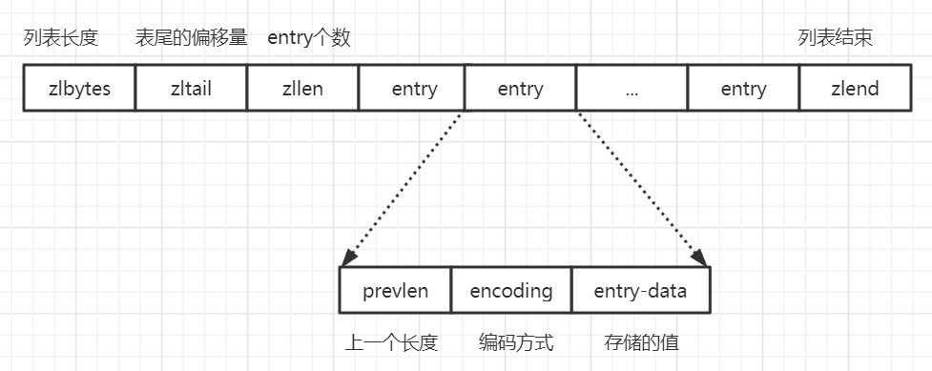
压缩列表

Slide 26
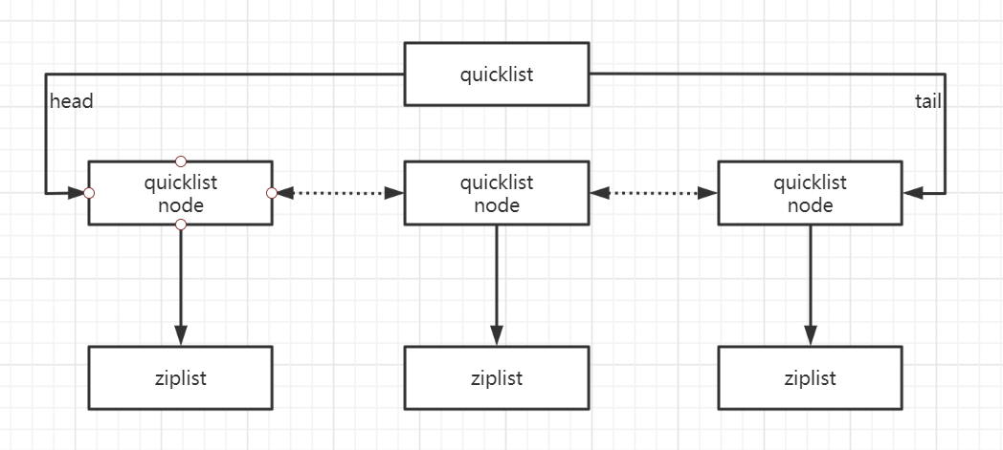
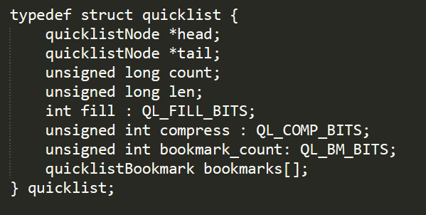
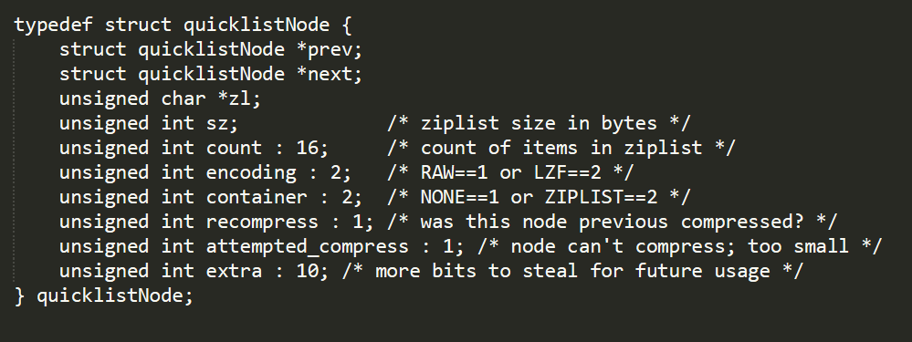
快速链表

Slide 27
整数集合

Slide 28
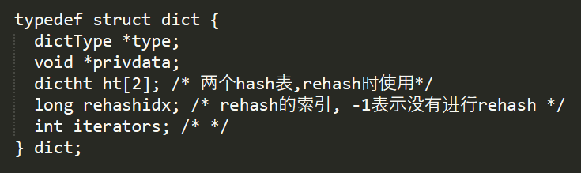
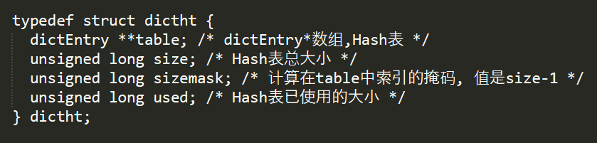
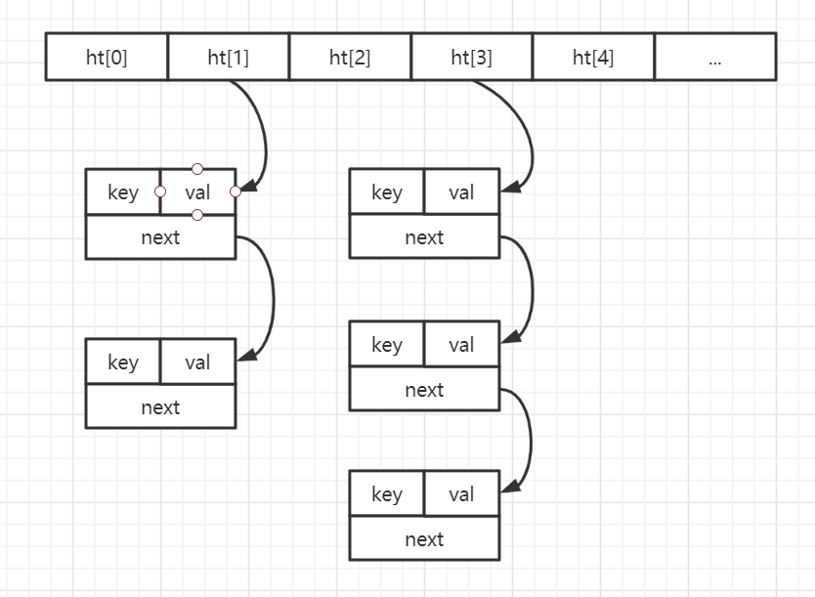
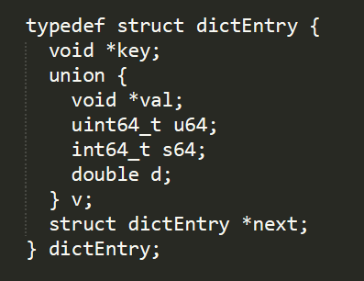
哈希表

Slide 29
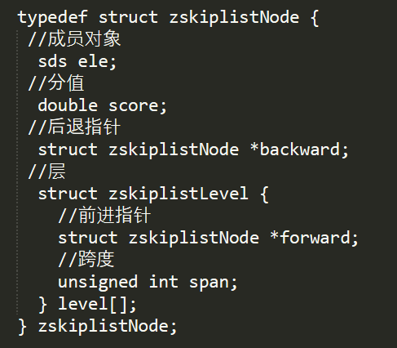
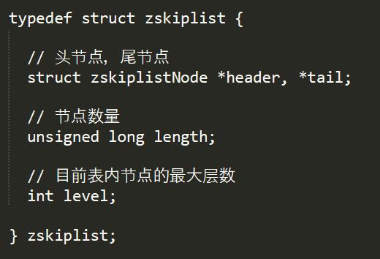
跳跃表

Slide 30
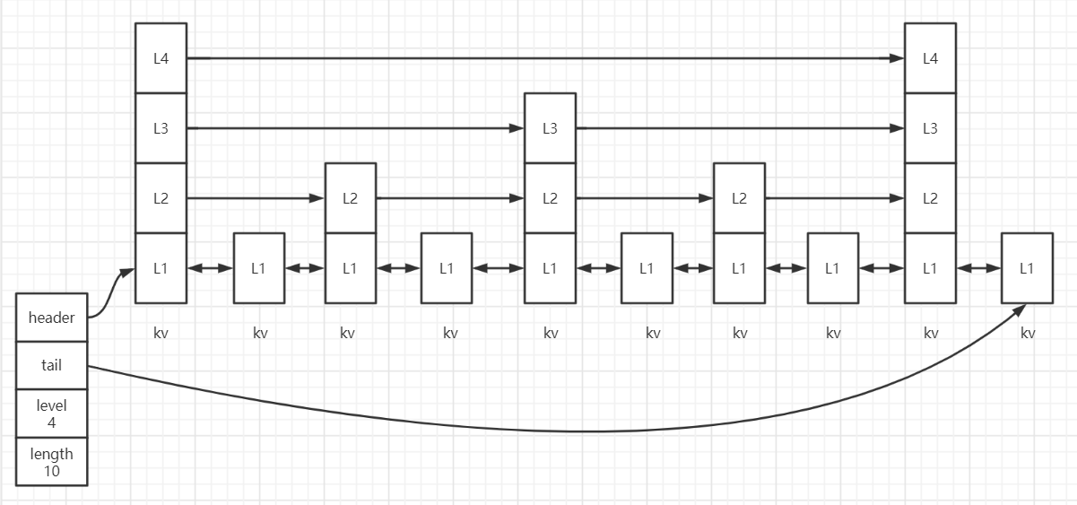
跳跃表

